Slide 1

Система оценивания заданий ЕГЭ с развернутым ответом
Боридько Виктория Валерьевна
учитель русского языка и литературы
МБОУ «Трудовская школа»

Slide 2

Структура сочинения
Проблема исходного текста
Комментарий к сформулированной проблеме исходного текста
Структура комментария:
1 Пример-иллюстрация из текста + пояснение примера (микровывод)
Смысловая связь между примерами
2 Пример-иллюстрация из текста + пояснение (микровывод)
3. Позиция автора
4. Отношение к позиции автора (+обоснование)
5. Вывод

Slide 3
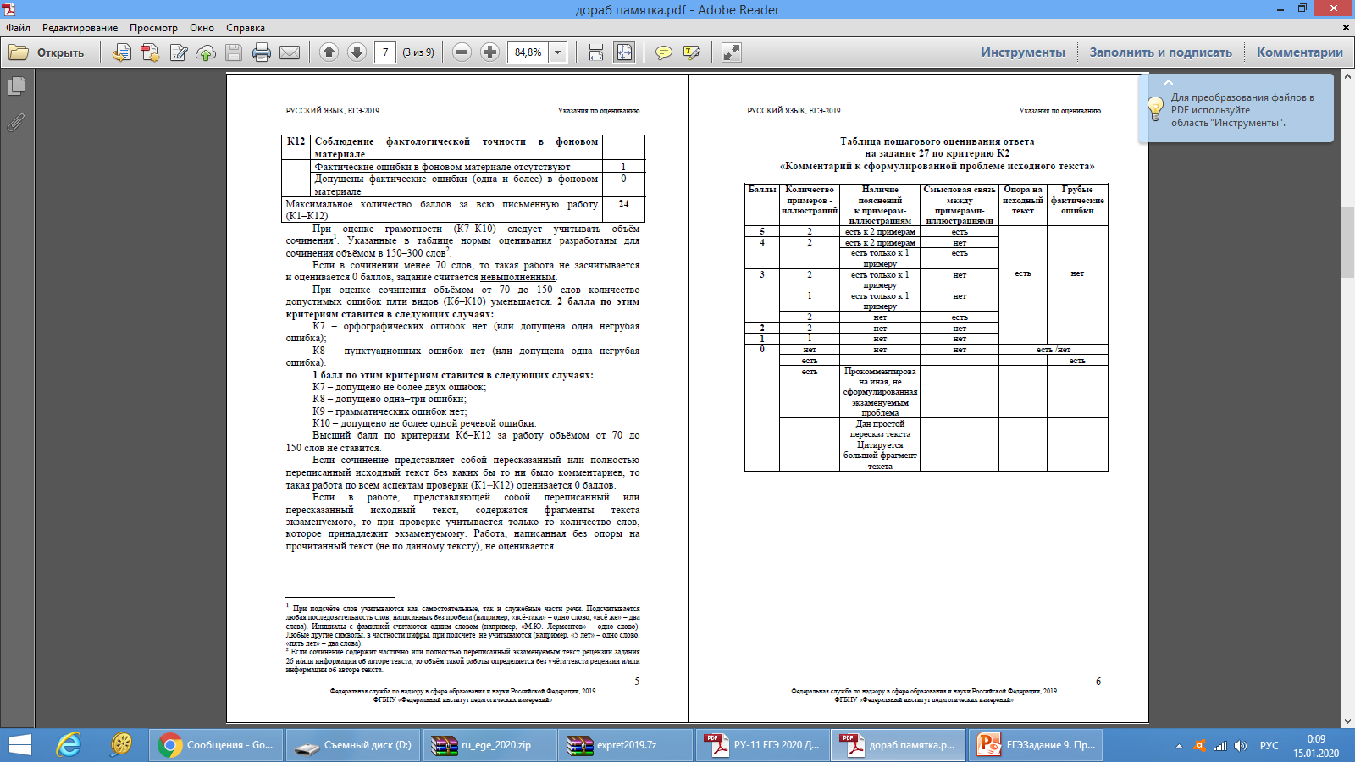

Slide 4
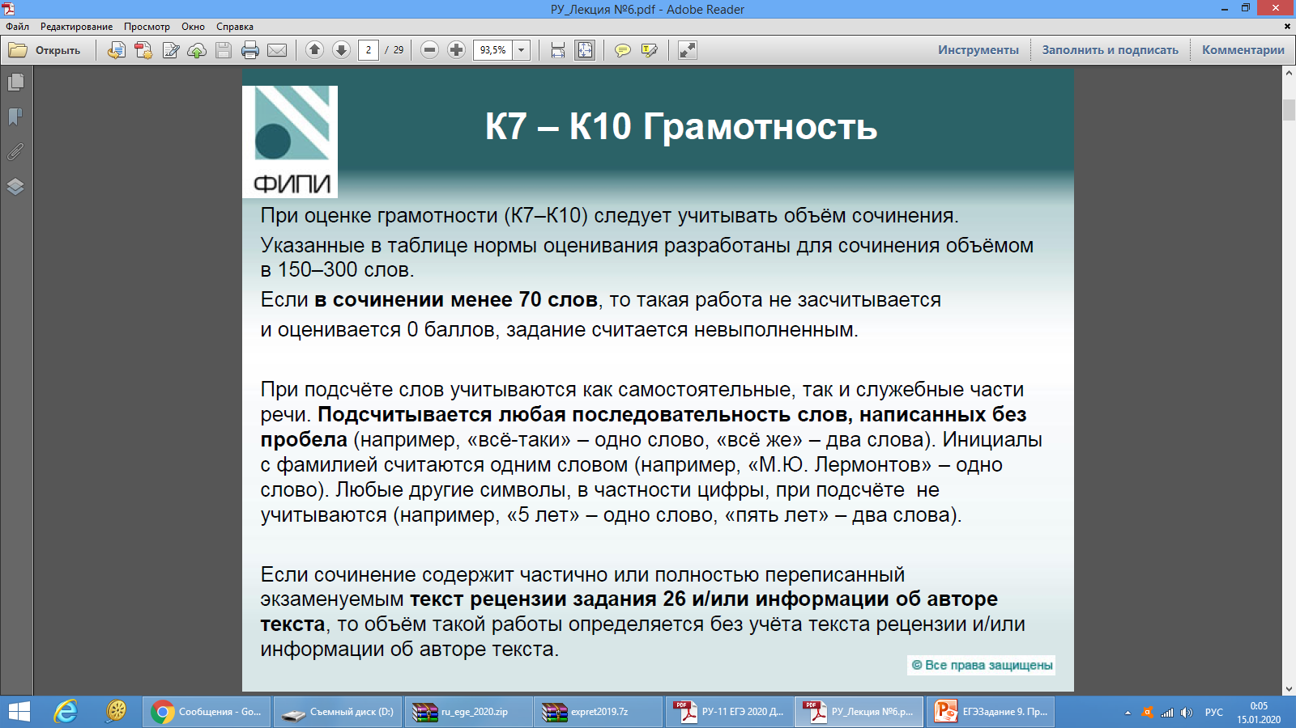
Грамотность
К7 – К10

Slide 5
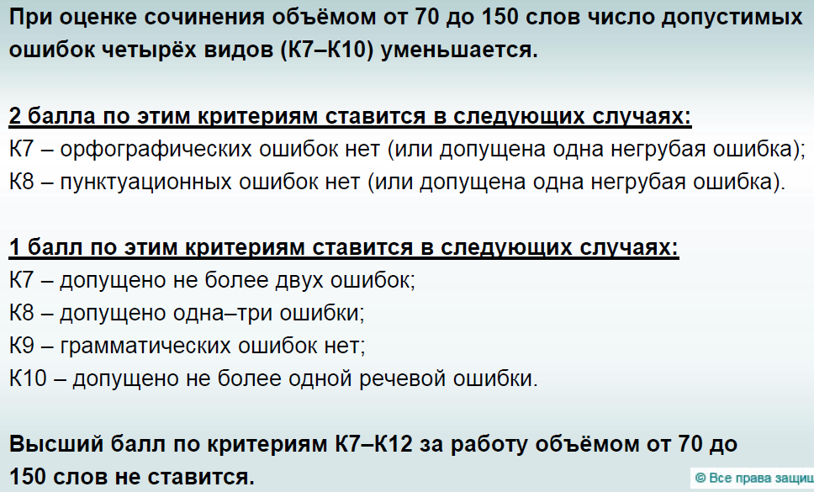

Slide 6

Спасибо за внимание!

